Slide 1
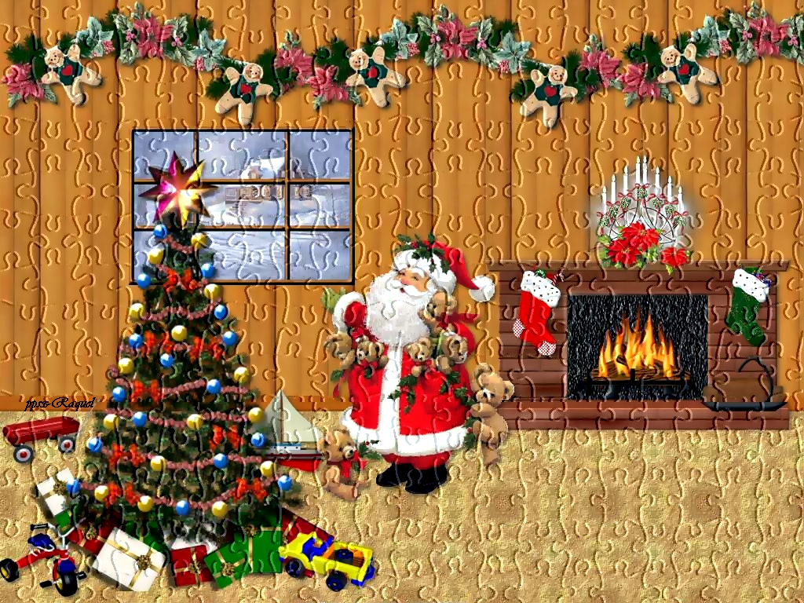
Divertidos
Rompecabezas
De
Navidad
Avance manual
Esta es una creación de Raquel

Slide 2
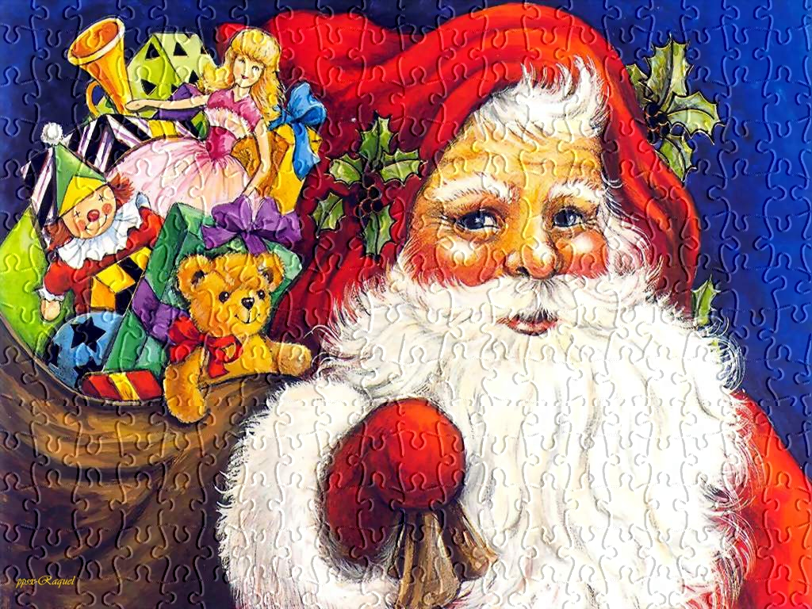
INSTRUCCIONES
1º - clica en reconocer contenido y permitir que se reproduzca
Para empezar a armar cada rompecabezas debes dar click en comienzo, luego puedes aumentar o disminuir las pistas , menos pistas serán más grandes los cuadrados del rompecabezas ,por lo tanto será mas fácil el armado, cuanto más pistas haya los cuadraditos se harán mas pequeños por lo tanto aumenta la dificultad para armar
Avance manual

Slide 3


Ir al siguiente rompecabezas

Slide 4
Ir al siguiente rompecabezas

Slide 5
Ir al siguiente rompecabezas

Slide 6
Ir al siguiente rompecabezas

Slide 7
Ir al siguiente rompecabezas

Slide 8
Ir al siguiente rompecabezas

Slide 9
Ir al siguiente rompecabezas

Slide 10
Ir al siguiente rompecabezas

Slide 11
Ir al siguiente rompecabezas

Slide 12
Ir al siguiente rompecabezas

Slide 13
Ir al siguiente rompecabezas

Slide 14
Ir al siguiente rompecabezas

Slide 15





Slide 16




Accede a la sección que desees desde aquí:
PPS Exclusivos
Dedicatorias | Fechas Especiales | Graciosos | Historia y arte | Lugares | Musicales
Naturaleza y Ciencias | Política | Reflexión | Religiosos | Románticos | Salud
Si deseas recibir pps periódicamente en tu correo electrónico subscríbete aquí:

